Slide 1
Tutorondersteuning bij Taakselecties
Michelle L. Nugteren, MSc
Dr. Halszka Jarodzka
Prof. dr. Liesbeth Kester
Prof. dr. Jeroen J. G. van Merriënboer
Notes:
[jezelf voorstellen en vertellen wat je gaat vertellen]

Slide 2
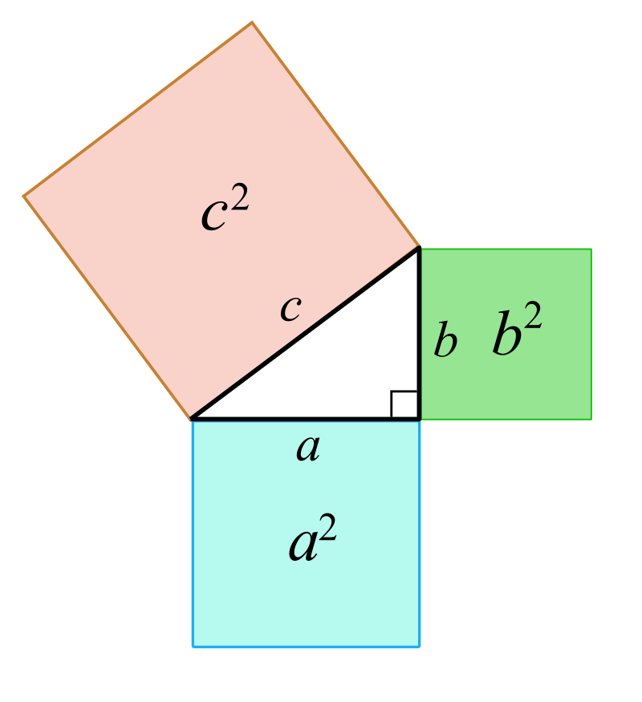
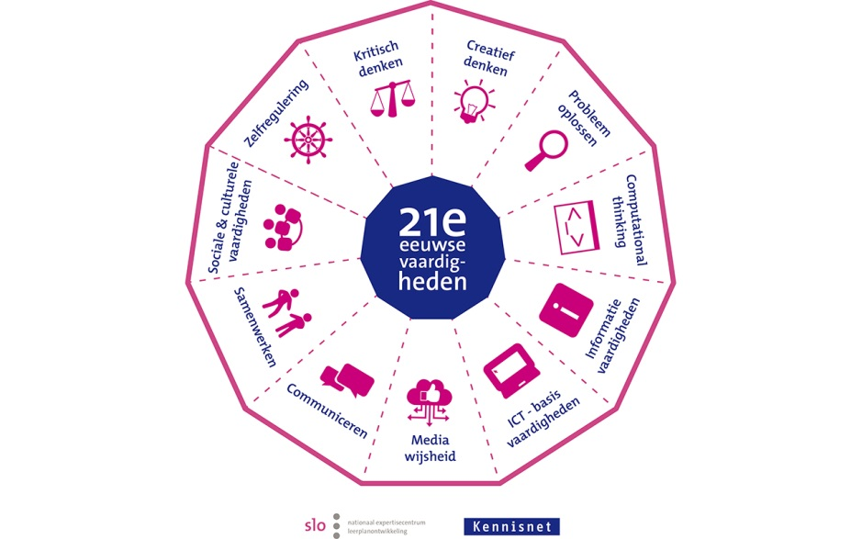
Achtergrond
Zelfregulatievaardigheden
a² + b² = c²
Notes:
Zelfregulatievaardigheden zijn 1 van de 21e eeuwse vaardigheden; dit zijn vaardigheden die belangrijk zijn in de huidige kenniseconomie, en daarom is het belangrijk dat jongeren die nu van school komen deze vaardigheden bezitten. Zelfregulatievaardigheden zijn noodzakelijk voor het vormgeven van je eigen leerproces; het zijn dus vaardigheden die leerlingen nodig hebben om, zowel nu als in de toekomst, zelfstandig te kunnen leren en zich dus hun leven lang te kunnen blijven ontwikkelen. Mijn onderzoek richt zich op 1 specifiek onderdeel daarvan, namelijk taakselectie.

Slide 3
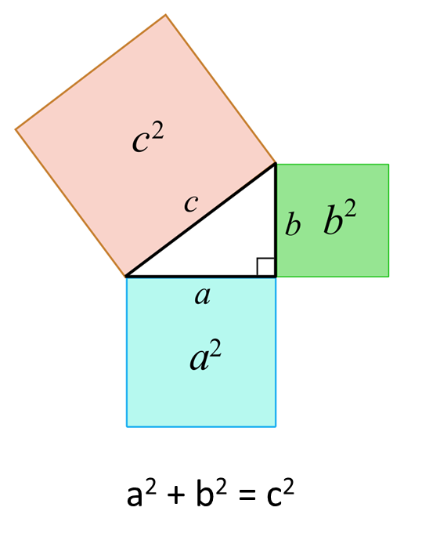
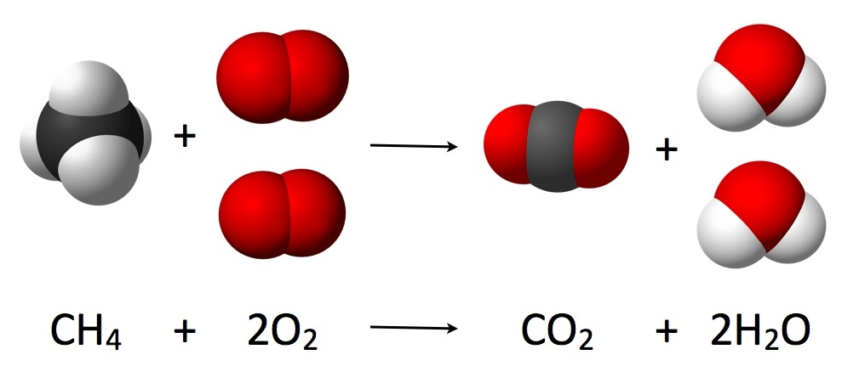
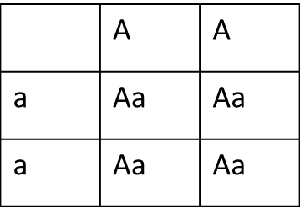
Achtergrond
Kattenvacht
Vlekken zijn dominant over strepen. Een kat met een homozygoot genotype voor vlekken krijgt een nakomeling met een gestreepte kat. Wat is het mogelijke genotype van de nakomeling?
Taakselectie
a² + b² = c²
Notes:
Het kiezen van taken is belangrijk voor middelbare scholieren wanneer ze iets nieuws leren, waarvoor ze met veel verschillende opdrachten moeten oefenen. Bijvoorbeeld, wanneer ze de stelling van pythagoras leren, of leren werken met chemische formules, of wanneer ze erfelijkheidstaken leren oplossen bij biologie. Dit laatste is ook het type opdracht dat ik in mijn onderzoek heb gebruikt.
Meestal kiest de docent een aantal opdrachten voor de hele klas tegelijk uit (die dan als huiswerk worden gemaakt), maar elke leerling is anders en zal op een ander moment klaar zijn om bepaalde taken te oefenen. Daarnaast zullen leerlingen voor het leren van een toets ook opdrachten oefenen en dan is er meestal helemaal geen docent bij om de juiste opdrachten te kiezen. Daarom is het heel nuttig als leerlingen leren om zelf de juiste opdracht op het juiste moment te kiezen.
In mijn onderzoek kijken we naar een bepaalde manier om deze opdrachten, of taken, te kiezen, en naar hoe een tutor de leerlingen kan leren om dit te doen.

Slide 4
Model voor taakselectie
Taak
uitvoeren
Zelfbeoordeling
Normen
Taakselectie
Prestatie
-------------------------
Mentale inspanning
Prestatiedoel
-------------------------
Cognitieve belasting
Moeilijkheid
-------------------------
Ondersteuning
Inhoud?
Nugteren, Jarodzka, Kester, & Van Merriënboer (2017). Self-Regulation of Secondary School Students: Self-Assessments are Inaccurate and Insufficiently Used for Learning-Task Selection. Manuscript submitted for publication.
Notes:
Daarvoor hebben we eerst dit model gemaakt om het taakselectieproces weer te geven. Leerlingen beginnen met het uitvoeren van een eerste taak. Die kan bijvoorbeeld wel door de docent zijn uitgekozen, of leerlingen kunnen bijvoorbeeld simpelweg bij de allermakkelijkste opdracht beginnnen.
Nadat deze opdracht is gemaakt kunnen leerlingen een inschatting maken hoe goed dit ging, dit vergelijken met een aantal normen, en dit vervolgens gebruiken om een nieuwe taak te kiezen.
Leerlingen kunnen bijvoorbeeld inschatten hoe goed of slecht ze de laatste taak hebben gemaakt en dit afzetten tegen hun prestatiedoel. Dit kunnen ze dan gebruiken om de moeilijkheid van de nieuwe taak te bepalen. Bijvoorbeeld, wanneer ze de vorige taak niet zo goed hebben gemaakt, dan zijn ze nog ver weg van het doel en is het vaak beter om verder te oefenen met een makkelijke opdracht. Andersom, wanneer het heel goed ging, dan zijn ze dichter bij het einddoel gekomen en dan kunnen ze proberen een moeilijkere opdracht te maken.
Hetzelfde kunnen leerlingen doen voor de ondersteuning die ze bij een opdracht krijgen. Leerlingen kunnen inschatten hoeveel moeite het maken van de taak ze gekost heeft, en dit vergelijken met hoe belastend de taak zou moeten zijn (meestal niet zo heel belastend). Wanneer het dan bijvoorbeeld veel moeite heeft gekost, dan kunnen ze een opdracht kiezen met veel ondersteuning, oftewel een opdracht die weinig belastend is, zoals een uitgewerkt voorbeeld. Wanneer dat minder moeite kost, dan kunnen ze kiezen voor een opdracht met minder ondersteuning, dus bijvoorbeeld een opdracht waarbij ze veel zelf moeten doen.
Als laatste zouden we ook nog naar de inhoud van de opdracht kunnen kijken, omdat we weten dat het belangrijk is om te oefenen met veel verschillende soorten context. Echter is uit een eerder onderzoek van ons al gebleken dat leerlingen uit zichzelf al de inhoud van een opdracht meenemen in hun keuze, dus we hebben er voor gekozen om ons daar hier niet meer op te richten.

Slide 5
Model voor taakselectie
Taak
uitvoeren
Motivatie
Zelfbeoordeling
Normen
Taakselectie
Prestatie
-------------------------
Mentale inspanning
Prestatiedoel
-------------------------
Cognitieve belasting
Moeilijkheid
-------------------------
Ondersteuning
Tutor
Notes:
Daarom hebben we in een aantal experimenten gekeken hoe een tutor kan helpen bij dit proces, en dan met name bij het stukje zelfbeoordeling en taakselectie. Daarnaast hebben we ook naar de rol van motivatie gekeken in dit hele proces.

Slide 6
Methode
Notes:
In al deze experimenten hebben steeds een soortgelijke methode gebruikt, dus ik zal daar nu een overzicht van geven.

Slide 7
Taakvoorbeeld
Niveau 1. Kattenvacht
Katten kunnen mooie vachten hebben. Een gen zorgt voor de vorm van de strepen op de kat, waarbij ringen (K) dominant zijn over strepen (k). Twee katten krijgen een nakomeling. Beide katten zijn homozygoot voor de eigenschap en hebben ringen in de vacht.
Wat is het mogelijke genotype van de nakomeling?
Stap 1: Vertaal naar genotypen.
Stap 2: Zet dit in een stamboom.
Stap 3: Bepaal richting en aantal kruistabellen.
Stap 4: Maak kruistabel(len).
Stap 5. Antwoord.
Wat zijn de mogelijke genotypen van de nakomeling? Kies het juiste alternatief.
A. KK E. KK en kk
B. Kk F. Kk en kk
C. kk G. KK, Kk en kk
D. KK en Kk
Corbalan, 2008; Kostons, 2010
Notes:
Allereerst een voorbeeld van de opdrachten die we hebben gebruikt. Het waren erfelijkheidstaken die horen bij de meeste curricula op middelbare scholen. Dit is een voorbeeld van één van de makkelijkste opdrachten. Elke taak begon met een verhaaltje waarin kenmerken van de ouders werden gegeven en de leerlingen moesten het genotype bepalen van de nakomeling.
Voor elke taak moesten dezelfde 5 stappen doorlopen worden, namelijk:
Stap 1: Vertaal naar genotypen.
Stap 2: Zet dit in een stamboom.
Stap 3. Bepaal richting en aantal kruistabellen.
Stap 4. Maak kruistabel(len).
Stap 5. Antwoord.

Slide 8
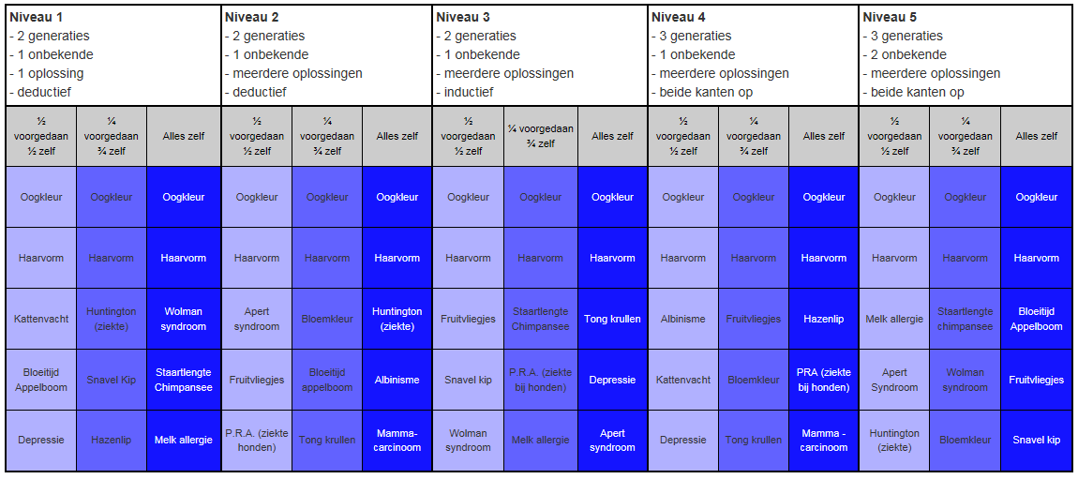
Taakdatabase
Niveau 3
2 generaties
1 onbekende
meerdere oplossingen
inductief
½ voor-gedaan
½ zelf
¼ voor-gedaan
¾ zelf
Alles zelf
Oogkleur
Wolman syndroom
Katten-vacht
Notes:
Uit deze grafiek konden leerlingen de taken kiezen. De bovenste rij toont de 5 moeilijkheidsniveaus. De gekleurde kolommen geven de mate van ondersteuning aan. De lichtblauwe en middelste taken waren aanvultaken, waarbij de lichtblauwe de meeste ondersteuning hadden (van de 5 stappen die ik net liet zien hoefden leerlingen hier alleen stap 4 en 5 zelf te doen, de rest was voorgedaan. Bij de middelste taken moesten leerlingen stap 3, 4 en 5 zelf doen. De donkerblauwe taken waren taken zonder ondersteuning, waarbij leerlingen alle 5 stappen zelf moesten uitvoeren.
Binnen al deze niveaus waren ook altijd meerdere onderwerpen beschikbaar, hierin waren leerlingen in elke conditie altijd vrij om te kiezen wat ze zelf leuk vonden. De onderwerpen varieerden van fysieke kenmerken tot ziektes bij zowel mensen, dieren en planten.

Slide 9
Methode
Proefpersonen
Middelbare scholieren – 14 of 15 jaar oud
Voorkennistoets
3 of 5 taken
Training
2 of 4 video’s
8 taken
Tutorondersteuning
Oefenfase
5 taken
Eindtoets
Notes:
Dit is een overzicht van het design.
De proefpersonen waren altijd middelbare scholieren uit de derde klas, dus ongeveer 14 à 15 jaar oud. Het hele onderzoek vond altijd volledig plaats op onze website waar we een elektronische leeromgeving hadden gemaakt.
We begonnen altijd met een voorkennistoets om te checken of ze niet van tevoren al teveel wisten, en daarna een aantal filmpjes waarin een aantal opdrachten werden voorgedaan. Tijdens de oefenfase konden leerlingen zelf 8 taken kiezen met behulp van een elektronische tutor. Afhankelijk van het experiment en de conditie waarin een leerling was ingedeeld, kon de tutor verschillende soorten ondersteuning geven, die ik straks zal toelichten. Het onderzoek eindigde altijd met een eindtoets, waarbij we keken hoeveel de leerlingen geleerd hadden tijdens het oefenen.

Slide 10
Soorten tutorondersteuning
Notes:
De hulp van de tutor werd dus altijd overgebracht door onze elektronische tutor, en dat is de afbeelding die u hier ziet. Deze tutor communiceerde eigenlijk vrij simpel dmv een tekstballon met de leerlingen in de omgeving, waarin zij vragen stelde en instructies gaf.

Slide 11
Soorten tutorondersteuning
Taak
uitvoeren
Zelfbeoordeling
Normen
Taakselectie
Prestatie
-------------------------
Mentale inspanning
Prestatiedoel
-------------------------
Cognitieve belasting
Moeilijkheid
-------------------------
Ondersteuning
Tutor
Feedback
Advies
Notes:
Wat betreft het taakselectieproces gaf de tutor specifiek hulp bij de zelfbeoordeling dmv feedback, en bij de selectie zelf dmv een advies. Voor zowel het feedback en het advies hebben we oorspronkelijk 3 verschillende soorten uitgetest, namelijk een procedurele variant, een strategische variant, en een controlevariant, die ik nu zal toelichten.

Slide 12
Soorten tutorondersteuning
Feedback op zelfbeoordeling
Procedureel
Strategisch
Controle
Specifiek
Algemeen
Geen
Jij hebt stap [1, 2, 3, 4 en/of 5] goed uitgevoerd.
Jij hebt [meer/minder] stappen goed uitgevoerd
Notes:
Allereerst de feedback op de zelfbeoordeling. De controlevariant was simpelweg dat geen feedback werd gegeven. De procedurele variant gaf hele specifieke feedback, waarbij de tutor precies aangaf welke stappen juist waren uitgevoerd. De strategische daarentegen gaf meer algemene feedback, waarbij leerlingen alleen te horen kregen of hun inschatting juist/onjuist was, en of ze meer/minder goed hadden uitgevoerd dan wat ze zelf dachten. Ze kregen bij deze tutor dus niet specifiek te horen welke stappen precies goed of fout waren.

Slide 13
Soorten tutorondersteuning
Taakselectie-advies
Procedureel
Strategisch
Controle
Specifiek
Algemeen
Geen
Advies om 1 niveau hoger/lager te selecteren
Advies om een niveau hoger/lager te selecteren (geen aantal)
Suggesties bieden bij afwijking van advies
Notes:
Voor het taakselectie-advies volgden we een zelfde opzet. De controlevariant gaf wederom geen enkel advies. De procedurele tutor gaf een specifiek advies, waarbij voor zowel moeilijkheid als ondersteuning werd geadviseerd op precies 1 niveau hoger of lager te selecteren. De strategische variant was meer algemeen door alleen een hoger/lager advies te geven, maar niet aan te geven met hoeveel niveaus precies. Leerlingen mochten het aantal niveaus dan dus zelf kiezen.
Als laatste werd in beide varianten aangeven wanneer een selectie van een leerling afweek van het advies, en er werd geprobeerd leerlingen terug te sturen naar iets wat wel voldeed aan het advies.
Echter, leerlingen werden nooit gedwongen om aan het advies te voldoen; als ze dat echt wilden mochten ze er wel van afwijken.

Slide 14
Experiment 1
3 groepen vergeleken
Procedurele tutor (specifieke feedback
& specifiek advies)
Strategische tutor (algemene feedback
& algemeen advies)
Controletutor (geen feedback
& geen advies)
Notes:
In een eerste experiment vergeleken we precies deze varianten direct met elkaar. Dus de procedurele tutor gaf een combinatie van specifieke feedback en specifiek advies aan de leerlingen in die groep. Leerlingen in de strategische tutorgroep kregen meer algemene feedback en algemeen advies. En leerlingen in de controlegroep kregen wel de gewone instructies van hun tutor, maar geen feedback en geen advies.

Slide 15
Experiment 1
Verschillen tussen groepen?
Gekozen taken
Eindtoetsscores
Notes:
In de resultaten hebben we gekeken of we verschillen konden vinden tussen de leerlingen in deze groepen. Wat betreft de taken die de leerlingen selecteerden tijdens het oefenen zagen we geen verschillen tussen de groepen. Dus leerlingen kozen opdrachten van ongeveer dezelfde niveaus uit, ongeacht het soort advies dat ze hierover kregen. En dit zagen we ook terug in de eindtoetsscores: leerlingen maakten de toets allemaal ongeveer gelijk, ongeacht de soort tutor die hen begeleidt had.

Slide 16
Experiment 2
2 groepen vergeleken
Metacognitieve tutor
(specifieke feedback & algemeen advies )
Controletutor
(geen feedback & geen advies )
Notes:
Daarom gingen we in een tweede experiment op zoek naar een nieuwe tutorvariant, en die maakten we door de procedurele en strategische tutor met elkaar te combineren. Deze tutor noemden we de metacognitieve tutor, en deze tutor gaf de specifieke feedback die de procedurele tutor gaf, en het algemene advies van de strategische tutor. En dit vergeleken we weer met de controletutor.

Slide 17
Experiment 2
Verschillen tussen groepen?
Gekozen taken
Metacognitieve tutor: moeilijkere taken
& minder ondersteuning
Eindtoetsscores
Notes:
En dit keer vonden we wel een effect, namelijk in de gekozen taken. Leerlingen die met de metacognitieve tutor hadden geoefend kozen significant moeilijkere taken, en taken met minder ondersteuning dan leerlingen die met de controletutor hadden geoefend. Deze tutor was dus in staat om leerlingen andere taken te laten kiezen dan de leerlingen in de controlegroep.
Echter hadden wij ook verwacht dat leerlingen die met deze andere taken oefenden ook beter zou presteren op de eindtoets. Dit bleek helaas niet zo te zijn. De scores op de eindtoets waren allemaal ongeveer gelijk, ongeacht met welke tutor er geoefend was. We vonden echter nog wel een ander interessant effect.

Slide 18
Experiment 2
Opvolgen van het advies
Verband met eindtoetsscores
Advies opvolgen
Eindtoetsscore
Notes:
Zoals ik eerder uitlegde hadden leerlingen wel altijd de keuze om het advies te negeren, dus als ze echt graag een andere opdracht wilden uitkiezen dan het advies voorschreef dan mocht dat. In dit experiment vonden we wel een verband tussen het aantal keer dat het advies wel was opgevolgd en de eindtoetsscores, namelijk dat leerlingen die vaker het advies opvolgden ook hoger scoorden op de eindtoets.
Dit gaf voor ons aan dat het advies wat we nu hadden ontworpen dus wel goed werkte, alleen rees hieruit een nieuwe vraag: hoe krijgen we leerlingen zover dat ze het advies ook echt opvolgen?

Slide 19
Motivatie
Notes:
Daarom besloten we om te gaan kijken naar de rol van motivatie.

Slide 20
Experiment 3
Taak
uitvoeren
Motivatie
Zelfbeoordeling
Normen
Taakselectie
Prestatie
-------------------------
Mentale inspanning
Prestatiedoel
-------------------------
Cognitieve belasting
Moeilijkheid
-------------------------
Ondersteuning
Tutor
Notes:
De opzet van het derde experiment was verder gelijk aan het tweede, dus met een metacognitieve en een controletutor, maar nu voegden we aan het begin een vragenlijst toe over verschillende soorten motivatie, om te kijken hoe dat samenhangt met de tutorondersteuning en de taakselecties

Slide 21
Experiment 3
Verschillen tussen groepen?
Gekozen taken
Metacognitieve tutor: moeilijkere taken
Eindtoetsscores
Notes:
Qua resultaten vonden we allereerst weer dat leerlingen in de metacognitieve groep andere taken kozen dan in de controlegroep, hoewel we dat verschil nu alleen vonden voor moeilijkheid en niet voor ondersteuning. En wederom geen verschil gevonden op de eindtoetsscores.

Slide 22
Experiment 3
Motivatie?
Gekozen taken
Advies opvolgen
Notes:
Wat betreft motivatie konden we nog geen duidelijk verband ontdekken tussen de taken die werden gekozen, en de mate waarin het advies werd opgevolgd.

Slide 23
Experiment 4
Nog mee bezig…
Verwachtingen:
Gemotiveerde leerlingen presteren beter met minder tutorondersteuning
Minder gemotiveerde leerlingen presteren
beter met meer tutorondersteuning
Notes:
Verwachtingen bespreken?

Slide 24
Conclusies & Praktijkimplicaties
Notes:
Dus wat betekent dit allemaal nu, en wat kunnen we hiermee?

Slide 25
Conclusies
Taak
uitvoeren
Zelfbeoordeling
Normen
Taakselectie
Prestatie
-------------------------
Mentale inspanning
Prestatiedoel
-------------------------
Cognitieve belasting
Moeilijkheid
-------------------------
Ondersteuning
Metacognitieve Tutor
Specifieke Feedback
Metacognitieve Tutor
Algemeen Advies
Notes:
We hebben dus gezien dat de metacognitieve tutor, die specifieke feedback gaf op de zelfbeoordeling en algemeen advies gaf voor de selecties, succesvol was in het veranderen van de geselecteerde taken tijdens het oefenen, en dat dit ook een positief effect had op de uiteindelijke prestatie, maar alleen als ze ook echt iets met het advies deden.

Slide 26
Praktijkimplicaties
Taak
uitvoeren
Zelfbeoordeling
Normen
Taakselectie
Prestatie
-------------------------
Mentale inspanning
Prestatiedoel
-------------------------
Cognitieve belasting
Moeilijkheid
-------------------------
Ondersteuning
Metacognitieve Tutor
Metacognitieve Tutor
Notes:
Om te vertellen wat we hier in de praktijk mee kunnen, zal ik het model eerst een heel stuk overzichtelijker maken.

Slide 27
Praktijkimplicaties
Prestatie
Moeilijkheid
Taak
uitvoeren
Mentale inspanning
Ondersteuning
Specifieke Feedback
Metacognitieve Tutor
Algemeen Advies

Slide 28
Praktijkimplicaties
Prestatie
Moeilijkheid
Taak
uitvoeren
Mentale inspanning
Ondersteuning
Specifieke Feedback
Algemeen Advies
Notes:
We zien hier dus een veel simpelere versie van het model, maar de cyclus is feitelijk hetzelfde. Na het maken van een opdracht kun je via 2 wegen tot de selectie van een nieuwe opdracht komen. Allereerst door te kijken hoe goed de opdracht is gemaakt. Wanneer de leerling de opdracht goed heeft gemaakt, dan kan de tutor adviseren om een moeilijkere taak te proberen. Wanneer de leerling het echter nog niet zo goed heeft gedaan, dan is het beter om eerst iets makkelijkers te proberen, of (afhankelijk van hoe slecht precies) een opdracht van dezelfde moeilijkheid als de vorige nog een keer. Dit advies kan dus heel algemeen zijn, maar voor de feedback op de prestatie is het dus belangrijk dat die zo specifiek als mogelijk is.

Slide 29
Praktijkimplicaties
Prestatie
Moeilijkheid
Taak
uitvoeren
Mentale inspanning
Ondersteuning
Specifieke Feedback
Algemeen Advies
Notes:
Via de tweede weg kunnen we naar mentale inspanning kijken. Wanneer de vorige opdracht weinig moeite heeft gekost, dan kan de tutor adviseren om een taak met minder ondersteuning te gaan maken. Dat is meestal een opdracht waarbij de leerling meer of alles zelf moet doen. Wanneer het echter nog heel veel moeite heeft gekost, dan kan de leerling beter eerst nog even een taak met veel ondersteuning maken, en dat is meestal een opdracht waarbij veel is voorgedaan. In het geval van zo’n erfelijkheidsopdracht of een wiskundesom zijn dat dus opdrachten waarbij de hele uitwerking, of een deel ervan al gegeven is. Wanneer het om een huiswerkopdracht gaat, dan kan de docent de hele uitwerking of een deel geven. Wanneer de leerling thuis voor een toets aan het leren is, dan kan hij/zij een eerdere uitwerking van een opdracht bekijken, of bijvoorbeeld een deel afdekken en alleen een deel van de opdracht maken en de andere stappen alleen bekijken.
Feedback gegeven op mentale inspanning is helaas erg lastig, en hebben wij in ons onderzoek daarom ook niet gedaan. Het advies over de ondersteuning kan echter wel algemeen zijn, door de leerling zelf te laten beslissen hoeveel minder of meer ondersteuning hij/zij nodig denkt te hebben.

Slide 30
Praktijkimplicaties
M.L.Nugteren@uu.nl
Prestatie
Moeilijkheid
Taak
uitvoeren
Mentale inspanning
Ondersteuning
Specifieke Feedback
Algemeen Advies
Notes:
Zijn er nog vragen?

